Slide 1

Bases de Dados – Jogos Olímpicos
Parte 2 - Grupo 8
Licenciatura em Ciências da Computação
João Fonseca(A102512)
Alexis Correia(A102495)
Ricardo Vilaça(A102879)

Slide 2

Estrutura da Apresentação
Implementação Física
Apresentação e Explicação da Base de Dados implementada
Cálculo do espaço da base de dados
Inicial
Taxa de crescimento anual
Realização do povoamento da base de dados
Traduções das interrogações do utilizador para SQL
Definição e caracterização de vistas de utilização
Bases de Dados – Jogos Olímpicos | Parte 2 - Grupo 8

Slide 3
Estrutura da Apresentação
Implementação Física
Definição do perfis de utilização para cada utilizador
Indexação do Sistema de Dados
Procedimentos implementados
Plano de Segurança e Recuperação de Dados
Conclusão e Trabalho Futuro
Bases de Dados – Jogos Olímpicos | Parte 2 - Grupo 8

Slide 4
Implementação Física
Anteriormente:
Definição do Sistema
Definição dos Requisitos
Modelação Conceptual
Modelação Lógica
A Implementação Física é a próxima etapa, bem como o resultado direto de todo o trabalho anteriormente realizado
Bases de Dados – Jogos Olímpicos | Parte 2 - Grupo 8

Slide 5

Apresentação e explicação da base de dados implementada
No MySQL, iniciamos a implementação da base de dados com os comandos:
A primeira instrução é responsável pela criação da base de dados (chamada de EventoDesportivo) em si;
A segunda indica ao sistema qual a base de dados que deve ser utilizada para as próximas operações ;
Bases de Dados – Jogos Olímpicos | Parte 2 - Grupo 8

Slide 6
Apresentação e explicação da base de dados implementada
A partir deste momento, já podemos começar a inserir as tebelas na base de dados com a instrução: CREATE TABLE
As primeiras tabelas a serem criadas são aquelas que não contem nenhuma chave estrangeira, ou seja:
Competição
Tipo
Bases de Dados – Jogos Olímpicos | Parte 2 - Grupo 8

Slide 7
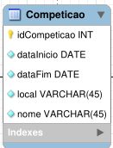
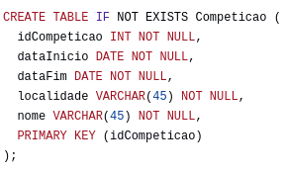
Apresentação e explicação da base de dados implementada
Bases de Dados – Jogos Olímpicos | Parte 2 - Grupo 8

Slide 8
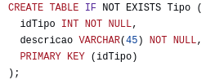
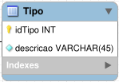
Apresentação e explicação da base de dados implementada
Bases de Dados – Jogos Olímpicos | Parte 2 - Grupo 8

Slide 9
Apresentação e explicação da base de dados implementada
Em seguida, podemos criar as tabelas que possuem chaves estrangeiras
Mas apenas aquelas que fazem referência à tabela Competição e/ou à tabela Tipo
As tabelas em questão são:
Funcionário
Esporte
Delegação
Bases de Dados – Jogos Olímpicos | Parte 2 - Grupo 8

Slide 10
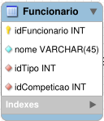
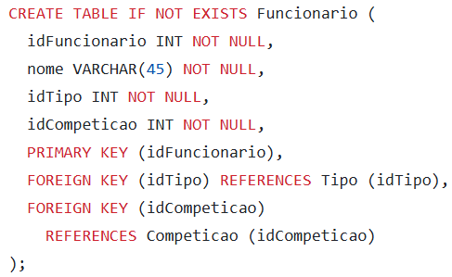
Apresentação e explicação da base de dados implementada
Bases de Dados – Jogos Olímpicos | Parte 2 - Grupo 8

Slide 11
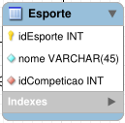
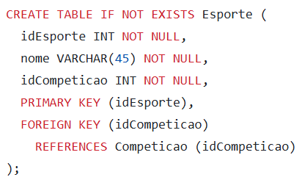
Apresentação e explicação da base de dados implementada
Bases de Dados – Jogos Olímpicos | Parte 2 - Grupo 8

Slide 12
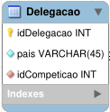
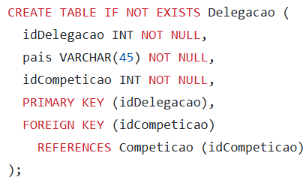
Apresentação e explicação da base de dados implementada
Bases de Dados – Jogos Olímpicos | Parte 2 - Grupo 8

Slide 13
Apresentação e explicação da base de dados implementada
Seguindo a mesma lógica, podemos criar o resto das tabelas
As tabelas que faltam são:
Modalidade e Equipa
Treinador, Atleta, Evento
Resultado e Realiza
Bases de Dados – Jogos Olímpicos | Parte 2 - Grupo 8

Slide 14
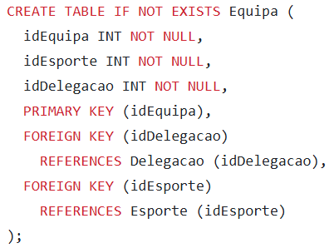
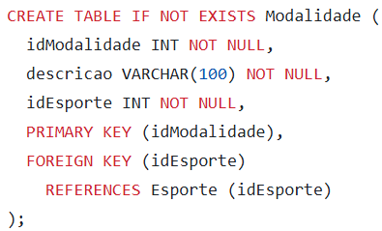
Apresentação e explicação da base de dados implementada
Bases de Dados – Jogos Olímpicos | Parte 2 - Grupo 8

Slide 15
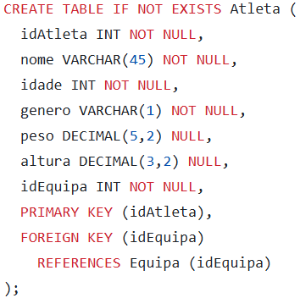
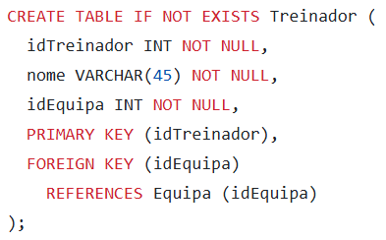
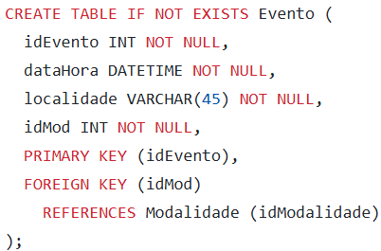
Apresentação e explicação da base de dados implementada
Bases de Dados – Jogos Olímpicos | Parte 2 - Grupo 8

Slide 16
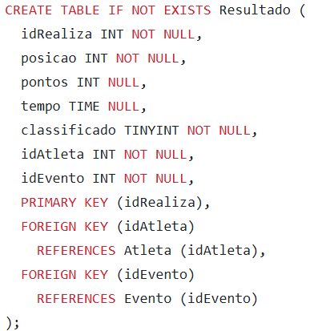
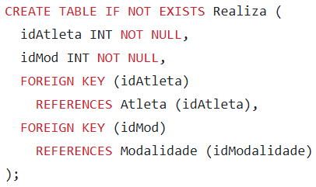
Apresentação e explicação da base de dados implementada
Bases de Dados – Jogos Olímpicos | Parte 2 - Grupo 8

Slide 17
Cálculo do espaço inicial da base de dados e sua taxa de crescimento anual
Tipo de Dados | Tamanho (bytes)
INT | 4
DATE | 3
VARCHAR(M) | L + 1 bytes caso a coluna necessite 0 − 255 bytes
DECIMAL (M,D) | M + 2
TINYINT | 1
DATETIME | 8
TIME | 6
Bases de Dados – Jogos Olímpicos | Parte 2 - Grupo 8

Slide 18
Cálculo do espaço inicial da base de dados e sua taxa de crescimento anual
Com o auxílio da tabela anterior podemos calcular o tamanho (bytes) de cada tabela
Competição – 102 bytes
Funcionário – 58 bytes
Tipo – 50 bytes
Esporte – 54 bytes
Modalidade – 109 bytes
Delegação – 54 bytes
Equipa – 12 bytes
Treinador - 54 bytes
Bases de Dados – Jogos Olímpicos | Parte 2 - Grupo 8

Slide 19
Cálculo do espaço inicial da base de dados e sua taxa de crescimento anual
Com o auxílio da tabela anterior podemos calcular o tamanho (bytes) de cada tabela
Atleta – 72 bytes
Evento – 62 bytes
Realiza – 8 bytes
Resultado – 28 bytes
Com esta configuração, o espaço total ocupado pelas tabelas, preenchidas com um registo cada, seria igual a 663 bytes.
Bases de Dados – Jogos Olímpicos | Parte 2 - Grupo 8

Slide 20
Cálculo do espaço inicial da base de dados e sua taxa de crescimento anual
Num cenário real, o povoamento inicial (no caso dos Jogos Olímpicos) contaria com 1 Competição que é esta próxima edição dos Jogos Olímpicos, com 206 delegações a competir. Para garantir o bom funcionamento desta competição temos 500 funcionários com 10 funções distintas. Teremos ainda, 32 desportes com uma média de 5 modalidades cada, ou seja com um total de 160 modalidades.
Isso resultaria em 80354 bytes após o povoamento inicial
Bases de Dados – Jogos Olímpicos | Parte 2 - Grupo 8

Slide 21
Cálculo do espaço inicial da base de dados e sua taxa de crescimento anual
Tabela | Quantidade de registos | Tamanho da tabela (bytes)
Competicao | 1 | 102
Tipo | 10 | 500
Funcionario | 500 | 29 000
Esporte | 32 | 1 728
Modalidade | 160 | 17 440
Delegacao | 206 | 11 124
Evento | 330 | 20 460
Total | 1539 | 80 354
Bases de Dados – Jogos Olímpicos | Parte 2 - Grupo 8

Slide 22
Cálculo do espaço inicial da base de dados e sua taxa de crescimento anual
Depois, haverá um processo de qualificação árduo para os Jogos Olímpicos, e é expectável que se qualifique em média 10 equipas por delegação, com cada equipa a ter um treinador e em média 5 atletas;
Cada evento vai ser competido por cerca de 30 atletas (realiza-se 9900) , no qual apenas os 8 finalistas terão direito a ter o seu resultado registado na base de dados.
Bases de Dados – Jogos Olímpicos | Parte 2 - Grupo 8

Slide 23
Cálculo do espaço inicial da base de dados e sua taxa de crescimento anual
Tabela | Quantidade de registos | Tamanho da tabela (bytes)
Competicao | 1 | 102
Tipo | 10 | 500
Funcionario | 500 | 29 000
Esporte | 32 | 1 728
Modalidade | 160 | 17 440
Delegacao | 206 | 11 124
Equipa | +2060 | 24 720
Treinador | +2060 | 111 240
Atleta | +10 500 | 756 000
Evento | 330 | 20 460
Resultado | +2 640 | 73 920
Realiza | +9 900 | 79 200
Total | - | + 1 045 080
Bases de Dados – Jogos Olímpicos | Parte 2 - Grupo 8

Slide 24
Cálculo do espaço inicial da base de dados e sua taxa de crescimento anual
Como foi evidenciado nas tabelas, o espaço necessário mínimo para a primeira implementação da base de dados seria de 78,47 Kbytes ou 0,0766 Mbytes, com um crescimento no fim de quatro anos de 1200%, em que é traduzido por um aumento de 1020 Kbytes ou 0,997 Mbytes.
Bases de Dados – Jogos Olímpicos | Parte 2 - Grupo 8

Slide 25
Realização do povoamento da base de dados
Após a criação da estrutura de base de dados, avançamos para a fase de povoamento, onde serão inseridos manualmente os dados necessários para dar suporte às operações e análises previstas.
Este passo será conduzido de forma criteriosa, respeitando as relações estabelecidas entre as tabelas e garantindo a consistência das informações.
A seguir, detalhamos o processo de inserção de dados nas diferentes tabelas, seguindo uma ordem lógica que assegure a integridade referencial do sistema.
Bases de Dados – Jogos Olímpicos | Parte 2 - Grupo 8

Slide 26
Realização do povoamento da base de dados
O preenchimento dos dados precisa seguir a mesma ordem da criação das tabelas, ou seja iniciaremos com o povoamento das tabelas Competição e Tipo.
Ao iniciar um conjunto base com estas tabelas, garantimos:
um sistema estável e consistente, permitindo que outras tabelas sejam públicas regularmente
evitando problemas de compatibilidade.
Bases de Dados – Jogos Olímpicos | Parte 2 - Grupo 8

Slide 27
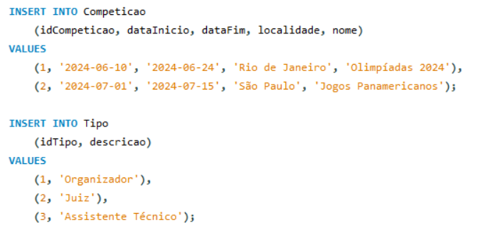
Realização do povoamento da base de dados
Bases de Dados – Jogos Olímpicos | Parte 2 - Grupo 8

Slide 28
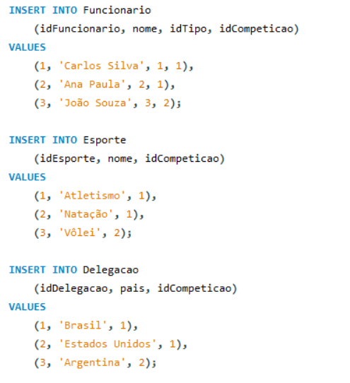
Realização do povoamento da base de dados
Bases de Dados – Jogos Olímpicos | Parte 2 - Grupo 8

Slide 29
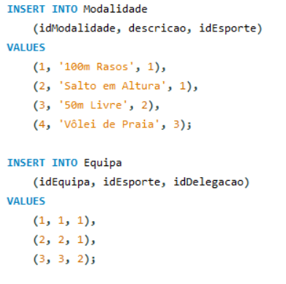
Realização do povoamento da base de dados
Bases de Dados – Jogos Olímpicos | Parte 2 - Grupo 8

Slide 30
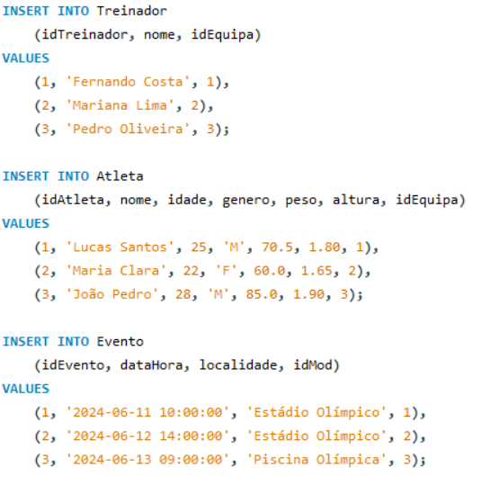
Realização do povoamento da base de dados
Bases de Dados – Jogos Olímpicos | Parte 2 - Grupo 8

Slide 31
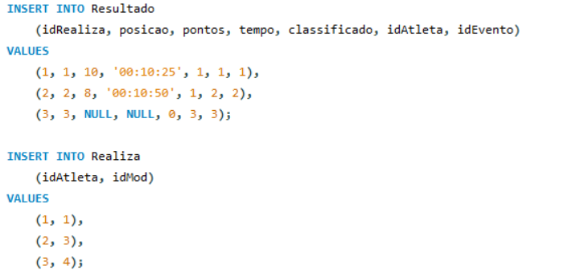
Realização do povoamento da base de dados
Bases de Dados – Jogos Olímpicos | Parte 2 - Grupo 8

Slide 32
Realização do povoamento da base de dados
O processo de povoamento deve ser realizado desta forma para garantir que a estrutura do banco de dados esteja devidamente organizada e funcional.
Bases de Dados – Jogos Olímpicos | Parte 2 - Grupo 8

Slide 33
Tradução das interrogações do utilizador para SQL
Depois de realizar o povoamento das tabelas, começamos a elaborar e a executar algumas queries para testar a estrutura e verificar se os dados estavam organizados de forma correta. Essas consultas foram desenvolvidas com o objetivo de explorar as informações armazenadas, garantindo que a modelagem atenda às necessidades propostas inicialmente.
Tendo isto dito apresentamos aqui algumas das queries que utilizamos como testes para a base de dados.
Bases de Dados – Jogos Olímpicos | Parte 2 - Grupo 8

Slide 34
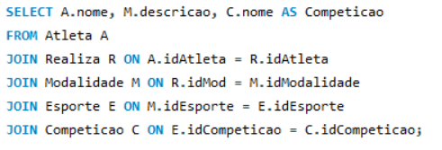
Tradução das interrogações do utilizador para SQL
Bases de Dados – Jogos Olímpicos | Parte 2 - Grupo 8

Slide 35
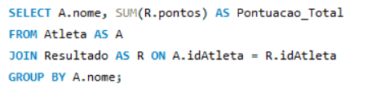
Tradução das interrogações do utilizador para SQL
Bases de Dados – Jogos Olímpicos | Parte 2 - Grupo 8

Slide 36
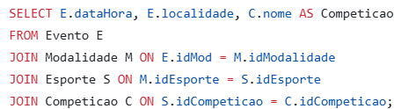
Tradução das interrogações do utilizador para SQL
Bases de Dados – Jogos Olímpicos | Parte 2 - Grupo 8

Slide 37
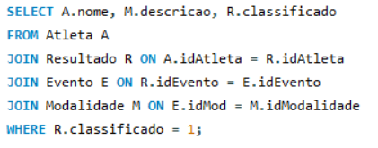
Tradução das interrogações do utilizador para SQL
Bases de Dados – Jogos Olímpicos | Parte 2 - Grupo 8

Slide 38
Tradução das interrogações do utilizador para SQL
Estes são apenas alguns dos exemplos de queries de exploração da base de dados, mas elas já são capazes de demonstrar as capacidades e das possíveis aplicações desta mesma base.
Bases de Dados – Jogos Olímpicos | Parte 2 - Grupo 8

Slide 39
Definição e caracterização de vistas de utilização em SQL
Este capítulo tem como objetivo criar estruturas que consolidem os dados mais relevantes e frequentemente consultados, simplificando o acesso e a reutilização dessas informações.
Exploraremos como as vistas podem ser criadas para representar cenários específicos de análise, combinando dados de várias tabelas e agrupando-os de forma lógica.
Bases de Dados – Jogos Olímpicos | Parte 2 - Grupo 8

Slide 40
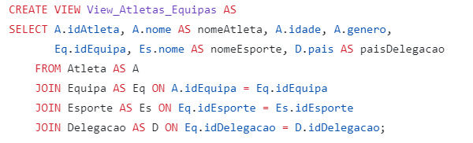
Definição e caracterização de vistas de utilização em SQL
Bases de Dados – Jogos Olímpicos | Parte 2 - Grupo 8

Slide 41
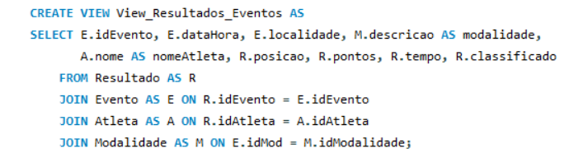
Definição e caracterização de vistas de utilização em SQL
Bases de Dados – Jogos Olímpicos | Parte 2 - Grupo 8

Slide 42
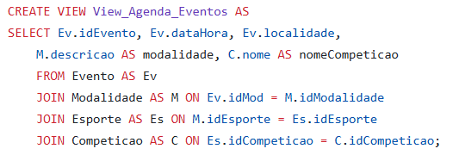
Definição e caracterização de vistas de utilização em SQL
Bases de Dados – Jogos Olímpicos | Parte 2 - Grupo 8

Slide 43
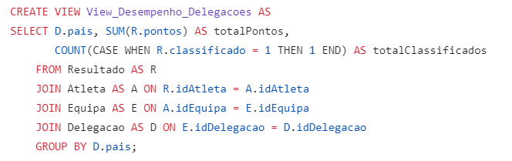
Definição e caracterização de vistas de utilização em SQL
Bases de Dados – Jogos Olímpicos | Parte 2 - Grupo 8

Slide 44
Definição dos perfis de utilização para cada utilizador da base de dados
A primeira etapa durante a definição dos perfis de utilização é definir o perfil do administrator de base de dados em questão
Este passo é necessário porque é o administrador que será o responsável por atribuir e revogar as permissões dos outros utilizadores.
Bases de Dados – Jogos Olímpicos | Parte 2 - Grupo 8

Slide 45
Definição dos perfis de utilização para cada utilizador da base de dados
Num contexto real, haveria dezenas talvez centenas de utilizadores.
Logo, faz sentido começar por definir alguns grupos de usuários.
Dessa forma, é mais fácil de controlar quais usuários possuem quais permissões bem como alterar em larga escala de maneira rápida e fácil.
Bases de Dados – Jogos Olímpicos | Parte 2 - Grupo 8

Slide 46
Definição dos perfis de utilização para cada utilizador da base de dados
Os grupos que criamos foram os:
Organizadores
Juiz
Gerente de delegações
Usuario
Bases de Dados – Jogos Olímpicos | Parte 2 - Grupo 8

Slide 47
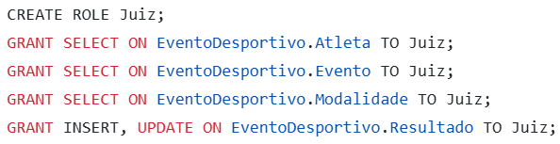
Definição dos perfis de utilização para cada utilizador da base de dados
Bases de Dados – Jogos Olímpicos | Parte 2 - Grupo 8

Slide 48
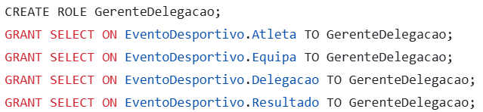
Definição dos perfis de utilização para cada utilizador da base de dados
Bases de Dados – Jogos Olímpicos | Parte 2 - Grupo 8

Slide 49
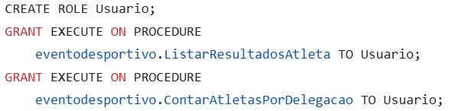
Definição dos perfis de utilização para cada utilizador da base de dados
Bases de Dados – Jogos Olímpicos | Parte 2 - Grupo 8

Slide 50
Definição dos perfis de utilização para cada utilizador da base de dados
Estes grupos são apenas alguns exemplos do que é possível fazer em SQL e não representam os perfis de utilização necessários na gestão de uma base de dados real em sua totalidade.
Bases de Dados – Jogos Olímpicos | Parte 2 - Grupo 8

Slide 51
Definição dos perfis de utilização para cada utilizador da base de dados
O próximo passo foi criar alguns usuários e apenas atribuir a qual grupo eles pertencem. Esta forma de definir utilizadores é rápida e evita que um utilizador receba permissões indevidas.
Bases de Dados – Jogos Olímpicos | Parte 2 - Grupo 8

Slide 52
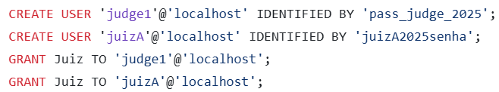

Definição dos perfis de utilização para cada utilizador da base de dados
Bases de Dados – Jogos Olímpicos | Parte 2 - Grupo 8

Slide 53
Indexação do Sistema de Dados
Nesta secção aborda-se a necessidade de implementar uma metodologia de indexação na base de dados para melhorar a eficiência das operações de pesquisa e manipulação de dados.
O primeiro passo envolve a identificação das tabelas e colunas com maior frequência de acesso, uma vez que estas necessitarão de índices para otimizar o desempenho.
Após uma análise cuidadosa, verificou-se que as tabelas Atleta, Resultado, Evento, Modalidade, Competição e Delegação desempenham um papel central no sistema e estarão sujeitas a consultas frequentes.
Bases de Dados – Jogos Olímpicos | Parte 2 - Grupo 8

Slide 54
Indexação do Sistema de Dados
Bases de Dados – Jogos Olímpicos | Parte 2 - Grupo 8

Slide 55
Indexação do Sistema de Dados
A criação destes índices é justificada por três motivos principais:
Melhoria do desempenho nas consultas: Os índices permitem localizar rapidamente os registos necessários, garantindo tempos de resposta mais curtos em operações de leitura.
Redução do processamento desnecessário: Com índices, o sistema pode aceder diretamente aos registos relevantes, evitando a necessidade de percorrer toda a tabela.
Escalabilidade do sistema: Embora o volume de dados vá crescer consideravelmente (1200% em quatro anos), o crescimento é previsível e gerenciável devido à estrutura e restrições do sistema. O uso de índices garante que, mesmo com esse aumento, as operações de consulta permaneçam eficientes.
Bases de Dados – Jogos Olímpicos | Parte 2 - Grupo 8

Slide 56
Indexação do Sistema de Dados
No contexto do sistema, os índices foram aplicados estrategicamente para alinhar-se com os padrões de uso previstos, assegurando que o desempenho da base de dados seja otimizado. É importante notar que não foi necessário criar índices para chaves primárias, pois estas são automaticamente indexadas no momento da sua definição.
Bases de Dados – Jogos Olímpicos | Parte 2 - Grupo 8

Slide 57
Procedimentos Implementados
Numa base de dados completa, com diversos usuários utilizando frequentemente, a criação de procedimentos torna-se necessária para garantir o desempenho e, muitas vezes, a segurança da base de dados.
Bases de Dados – Jogos Olímpicos | Parte 2 - Grupo 8

Slide 58
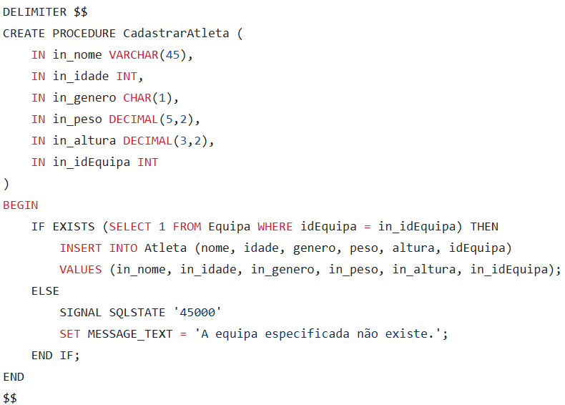
Procedimentos Implementados
Bases de Dados – Jogos Olímpicos | Parte 2 - Grupo 8

Slide 59
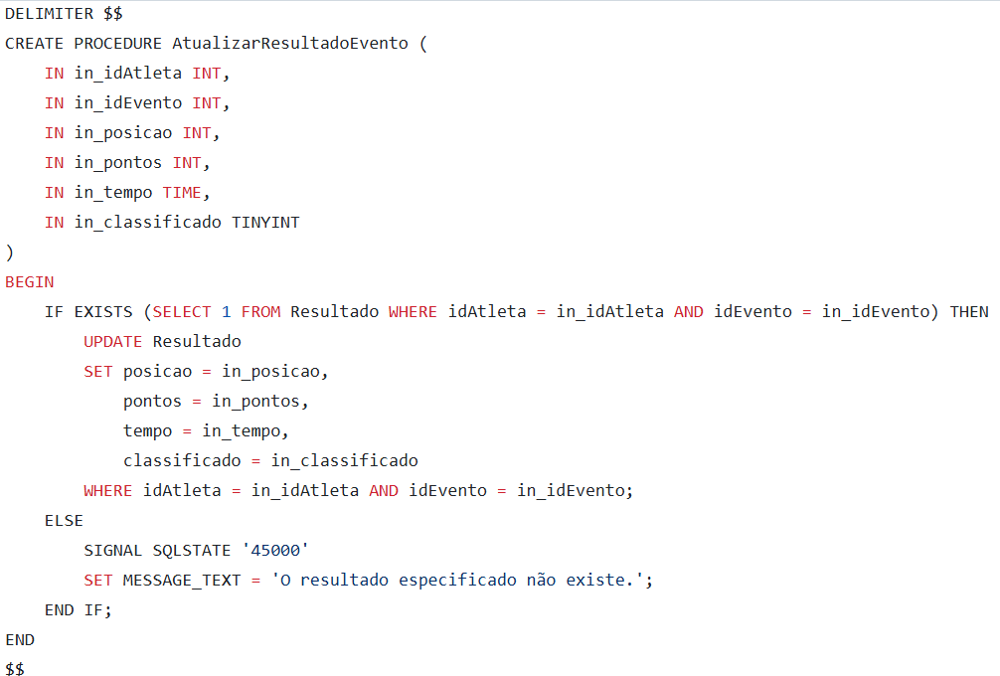
Procedimentos Implementados
Bases de Dados – Jogos Olímpicos | Parte 2 - Grupo 8

Slide 60
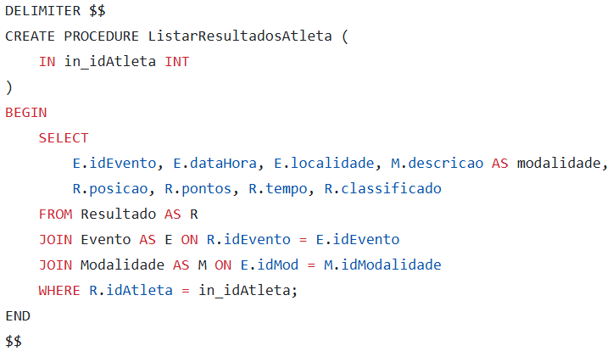
Procedimentos Implementados
Bases de Dados – Jogos Olímpicos | Parte 2 - Grupo 8

Slide 61
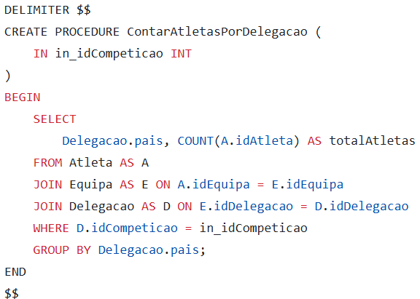
Procedimentos Implementados
Bases de Dados – Jogos Olímpicos | Parte 2 - Grupo 8

Slide 62
Plano de Segurança e Recuperação de Dados
O último passo da Implementação Física desta Base de Dados é o Plano de Segurança e Recuperação de Dados. No contexto do trabalho, no qual a base de dados trata-se de eventos desportivos multimodalidades, a segurança e recuperação de dados são aspetos essenciais devido à importância e sensibilidade das informações, como detalhes dos eventos, participantes, horários e afins. Um bom plano de backup e recuperação minimiza o risco de perda de dados em caso de falhas técnicas, ataques cibernéticos ou erros humanos.
Bases de Dados – Jogos Olímpicos | Parte 2 - Grupo 8

Slide 63
Plano de Segurança e Recuperação de Dados
Quanto a etapa de backup, uma opção é a de backups incrementais diários e completos semanais. Os backups incrementais salvam apenas os dados alterados desde o último backup, seja este backup completo ou não, o que economiza espaço e tempo. Já os backups completos, realizados semanalmente, garantem uma cópia integral dos dados, assegurando que nada será perdido. Além disso, backups podem ser armazenados em mais de um disco rígido (hard drive) ou até em mais do que um local para maior segurança.
Bases de Dados – Jogos Olímpicos | Parte 2 - Grupo 8

Slide 64
Plano de Segurança e Recuperação de Dados
A recuperação pode ser feita restaurando os arquivos de backup completos e aplicando, em seguida, os backups incrementais para atualizar os dados ao estado mais recente. Esse processo pode ser lento, dependendo de quantos backups incrementais foram realizados, e deve ser documentado e testado regularmente para garantir sua eficiência em situações de emergência.
Bases de Dados – Jogos Olímpicos | Parte 2 - Grupo 8

Slide 65
Conclusão e Trabalho Futuro
O trabalho realizado, abrangendo os modelos conceitual, lógico e físico, foi concluído, destacando-se pela clareza na definição das entidades e seus relacionamentos, além da transição eficiente entre as etapas, culminando na implementação em SQL. A utilização do brModelo na modelagem conceitual proporcionou uma visão clara e bem estruturada do sistema, enquanto a modelagem lógica no MySQL assegurou uma base sólida para a implementação física.
Bases de Dados – Jogos Olímpicos | Parte 2 - Grupo 8

Slide 66
Conclusão e Trabalho Futuro
Com a implementação física já concluída, incluindo índices otimizados e a criação de views e outros recursos avançados, o projeto alcançou um nível de maturidade robusto. Para o futuro, pode-se considerar a integração com outras ferramentas, explorar técnicas de análise de dados ou até mesmo expandir o sistema para atender a novas demandas
Bases de Dados – Jogos Olímpicos | Parte 2 - Grupo 8

